Slide 1
Овощи
Автор МКДОУ №5 «Родничок» Сальникова Н.М

Slide 2
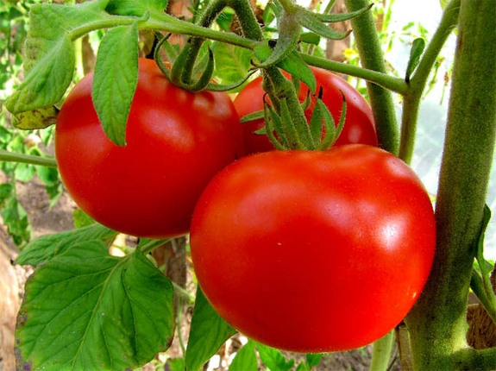
Томат
Я в Италии родился,
И зовут меня Сеньор.
Я на грядке поселился,
Важный овощ-помидор!

Slide 3
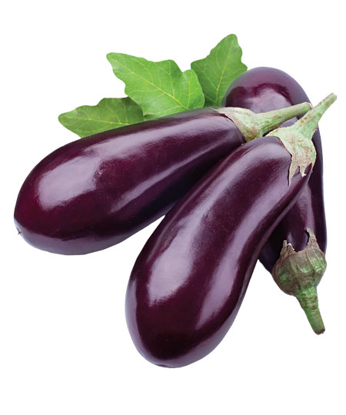
Баклажан
У хозяев этих гряд
Фиолетовый наряд.
Баклажаны соберу-
Мама сделает икру

Slide 4
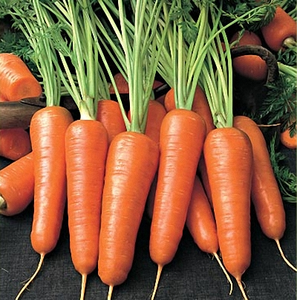
Морковка
Посидите, отдохните,
На морковку посмотрите:
Как она сама собою
Под землицею-землёю
Всё росла, росла и вот
Удивила огород
Что нельзя не удивиться
Красной девице-девице

Slide 5
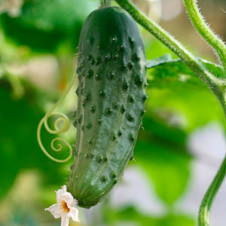
Огурец
Вот я вырасту и стану
Спелым, спелым огурцом
С головы до пят зелёным
И, конечно, молодцом!

Slide 6
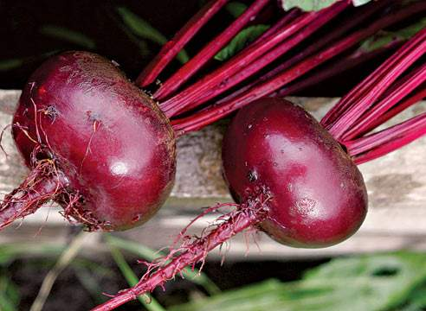
Свёкла
Борщ хороший приготовить
Без меня бы не сумели…
Свёклу есть, ребята, надо,
Чтобы щёчки розовели!

Slide 7
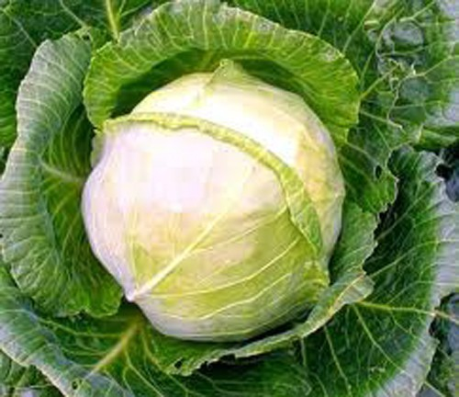
Капуста
На столе не будет пусто
Никогда, никогда,
Если в доме есть капуста-
Вот так да, вот так да!

Slide 8
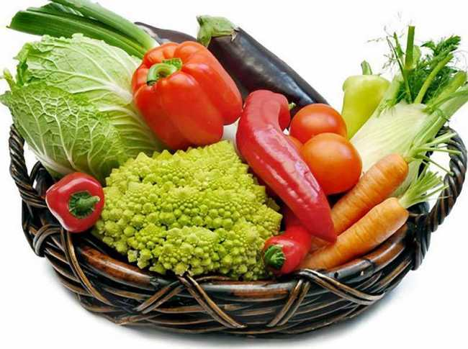
Собрались мы здесь, в России, на грядке, Уродились добрые, сладкие! Без нас ни суп, ни винегрет, Без овощей обеда нет!

Slide 9
Конец

